Slide 1
Цифровые технологий в кадастре

Slide 2

Современные цифровые технологии в кадастре объектов недвижимости дают возможность беспрепятственного и оперативного доступа к данным кадастра недвижимости органов государственной власти и органов местного самоуправления, а также организаций и граждан.

Slide 3
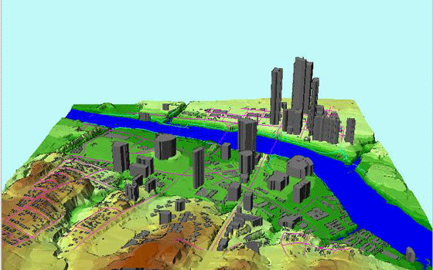
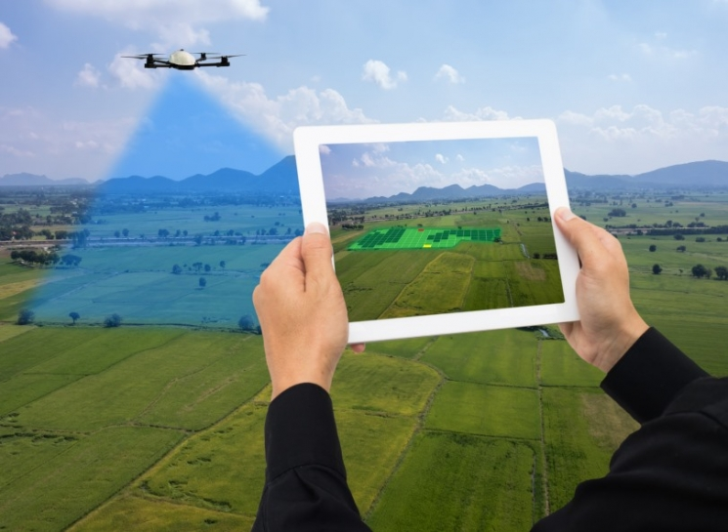

Современные технологии в кадастре - это новейшие технологии и услуги рынка информационных технологий и связи, а также возможности их применения во всех сферах бизнеса, государственного управления и общественной жизни.
Цифровой формат всех данных, получаемых в процессе съемки, позволяет оперативно осуществлять их контроль, что дает возможность практически исключить необходимость повторного выполнения аэросъемочных работ в случае сбора недостаточно качественных данных.

Slide 4
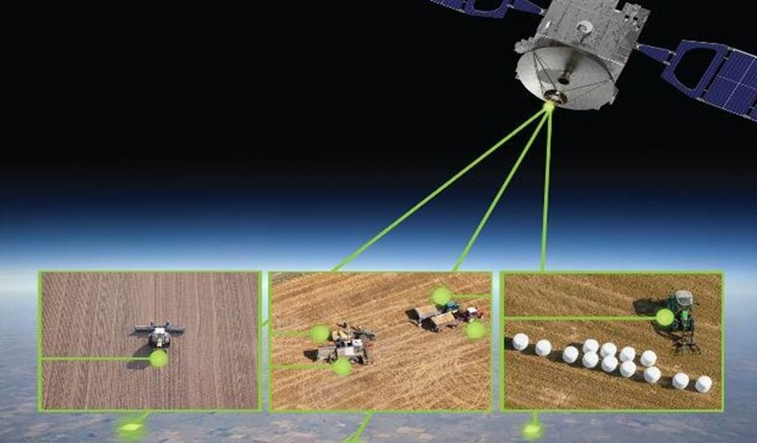
Это также дает возможность максимально автоматизировать процесс камеральной обработки, а различные варианты выходной продукции позволяют наиболее точно решать поставленные задачи. Также эта технология позволяет исключить наиболее затратные наземные полевые работы по привязке аэрофотоснимков.

Slide 5
Комплексные ГИС на базе технологий Autodesk для решения задач кадастра. Задачи кадастра и инвентаризации ресурсов являются одними из самых классических задач в области ГИС. Традиционно данный класс задач принято реализовывать на базе платформы MapInfo. Можно также рассмотреть возможность реализации кадастровой системы на базе технологий от Autodesk. В качестве платформы такого решения предполагается использование клиентсерверного продукта Autodesk MapGuide.

Slide 6
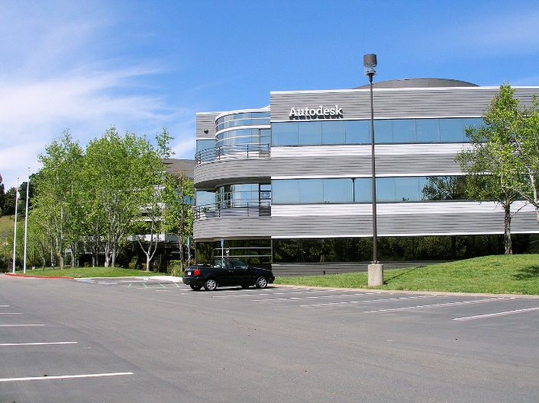
Autodesk, Inc. — компания, крупнейший в мире поставщик программного обеспечения для промышленного и гражданского строительства, машиностроения, рынка средств информации и развлечений.
Компанией разработан широкий спектр тиражируемых программных продуктов для архитекторов, инженеров, конструкторов. Сейчас насчитывается более 9 млн пользователей Autodesk по всему миру.
Autodesk основана в 1982 году Джоном Уолкером и двенадцатью другими сооснователями. Штаб-квартира — в Сан-Рафеле.

Slide 7
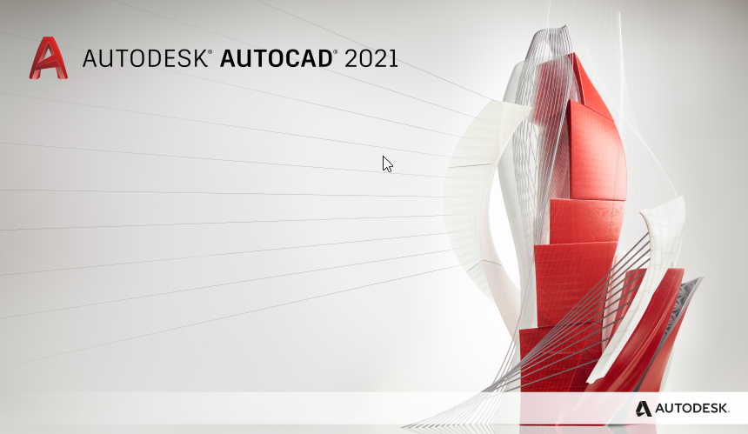
Первым продуктом компании стал разработанный в 1982 году AutoCAD — система автоматизированного проектирования, предназначенная для работы на устройствах, известных в то время как «микрокомпьютеры», включая восьмиразрядную операционную систему CP/M и новые шестнадцатиразрядные IBM PC.
Она позволяла создавать детализированные чертежи и была доступна для многих небольших компаний.

Slide 8
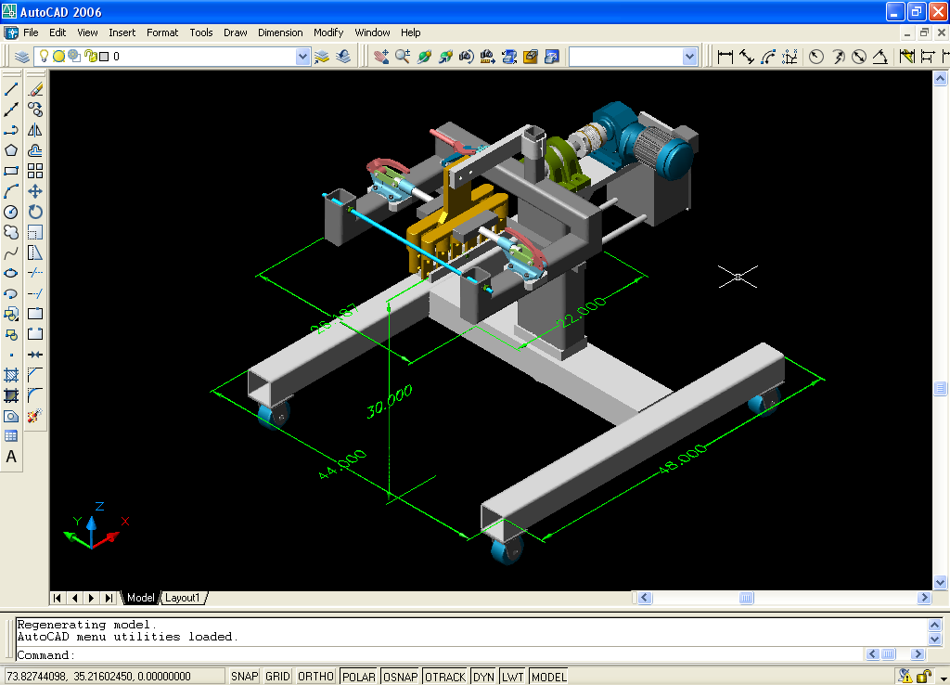
Ранние версии AutoCAD оперировали небольшим числом элементарных объектов, такими как круги, линии, дуги и текст, из которых составлялись более сложные.
В этом качестве AutoCAD заслужил репутацию «электронного кульмана», которая остаётся за ним и поныне.
Однако на современном этапе возможности AutoCAD весьма широки и намного превосходят возможности «электронного кульмана»

Slide 9
В области двумерного проектирования AutoCAD по-прежнему позволяет использовать элементарные графические примитивы для получения более сложных объектов. Кроме того, программа предоставляет весьма обширные возможности работы со слоями и аннотативными объектами (размерами, текстом, обозначениями).
Использование механизма внешних ссылок (XRef) позволяет разбивать чертёж на составные файлы, за которые ответственны различные разработчики, а динамические блоки расширяют возможности автоматизации 2D-проектирования обычным пользователем без использования программирования.
Начиная с версии 2010, в AutoCAD реализована поддержка двумерного параметрического черчения. В версии 2014 появилась возможность динамической связи чертежа с реальными картографическими данными (GeoLocation API).

Slide 10
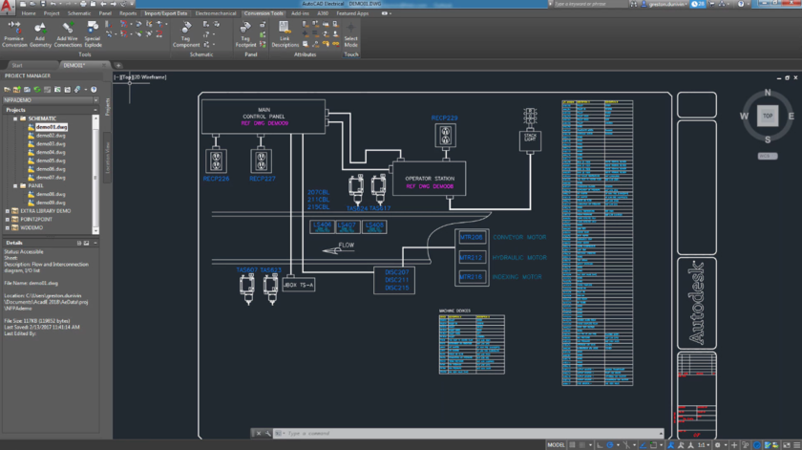
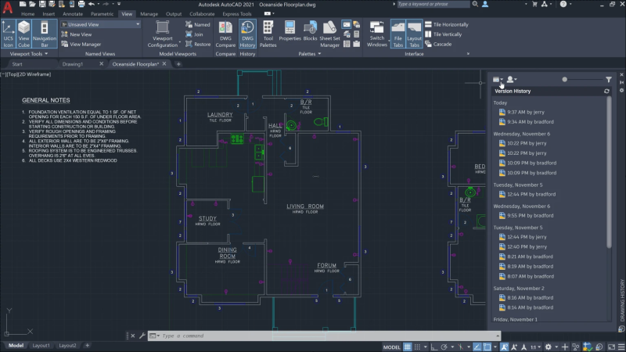

Slide 11
AutoCAD включает в себя полный набор инструментов для комплексного трёхмерного моделирования (поддерживается твердотельное, поверхностное и полигональное моделирование). AutoCAD позволяет получить высококачественную визуализацию моделей с помощью системы рендеринга mental ray.
Также в программе реализовано управление трёхмерной печатью (результат моделирования можно отправить на 3D-принтер) и поддержка облаков точек (позволяет работать с результатами 3D-сканирования).
Тем не менее следует отметить, что отсутствие трёхмерной параметризации не позволяет AutoCAD напрямую конкурировать с машиностроительными САПР среднего класса, такими как Inventor, SolidWorks и другими. В состав AutoCAD 2012 включена программа Inventor Fusion, реализующая технологию прямого моделирования.

Slide 12
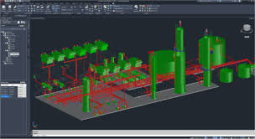
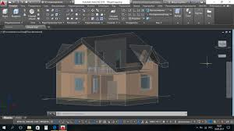
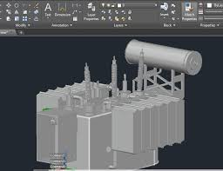
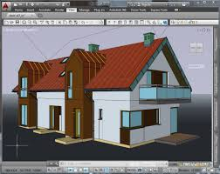

Slide 13

MapInfo Pro – современный софт, представляющий из себя географическую информационную систему по сбору, хранению, отображению, редактированию, анализу данных о пространстве.

Slide 14
Приложение может быть интегрировано в информационные системы разной направленности, потому что софт работает в самых разных форматах:
офисных – Майкрософт Эксель, Аксес;
пространственных и реляционных БД – Оракл, Майкрософт Сервер, ПостГИС, ЭсКюЛайт;
данных графики – АвтоКАД dxf /dwg, shp, dgn.
У приложения простой интерфейс и хороший набор функций.

Slide 15
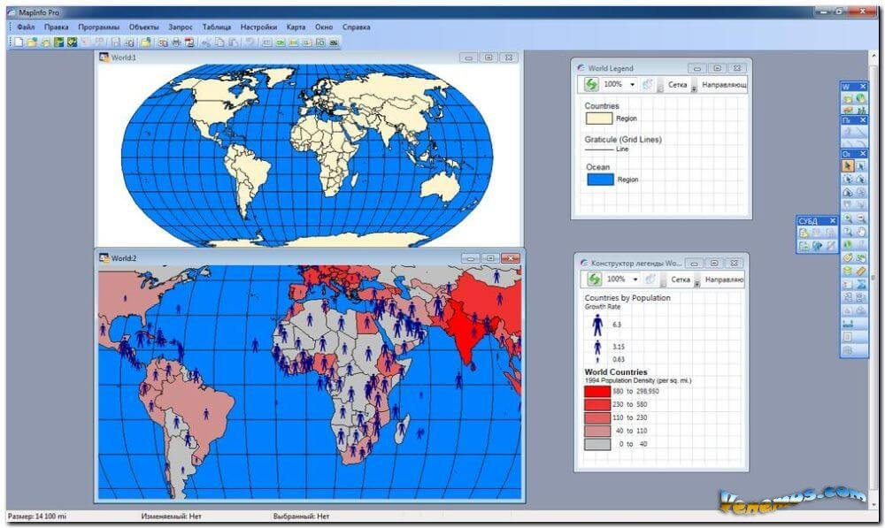
Утилита MapInfo Pro позволяет работать с любого рода изображениями, сканами бумажных карт, снимками со спутника, аэрофотоснимками, гибридными картами, снимкам Майкрософ Бинг.
Благодаря широкому набору опций в рамках МапИнфо Про, пользователи смогут создавать, редактировать данные в графиках и таблицах, менять данные карт, в том числе семантические, осуществлять пространственные запросы, делать буферные зоны.

Slide 16
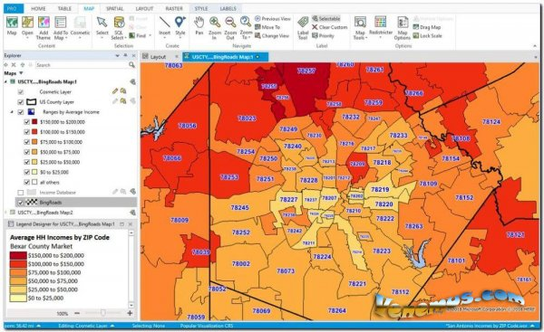
В последней версии MapInfo пользователь имеет возможность осуществить настройку трех миниатюрных инструментальных панелей: «Быстрого доступа», «Карты», «Отчета».
Причем удобно то, что любую опцию можно удалить или привнести, а также заменить значок на более понятный пользователю. В панелях «Карты» и «Отчета» можно создать индивидуальные инструментальные панели для решение определенных пользователем задач.

Slide 17

ArcInfo (ранее ARC / INFO ) - это полнофункциональная географическая информационная система, созданная Esri, и она является высшим уровнем лицензирования (и, следовательно, функциональностью) в линейке продуктов ArcGIS Desktop. Первоначально это была система на основе командной строки. Возможности обработки из командной строки теперь доступны через графический интерфейс продукта ArcGIS Desktop.

Slide 18
ArcInfo (ранее назывался Arc/Info) — семейство программных продуктов американской компании ESRI, одного из лидеров мирового рынка геоинформационных систем.
Пакет программ своё начало получил ещё на рабочих станциях, переход к использованию на IBM PC-совместимых компьютерах начался с версии PC Arc/Info 3.4.
Дальнейшим развитием стал выход PC ArcView, графической оболочки для визуализации цифровых данных подготовленных с помощью Arc/Info или PC Arc/Info.
К версии ArcView 3 превратился в полноценный инструмент для работы с цифровыми картами, как формата Arc/Info, так и файлов формата Shape, не хранящих данные о топологии. В настоящее время продукт в виде отдельной линейки продуктов не поставляется. Все продукты ESRI поставляются, как модули ArcGIS.

Slide 19
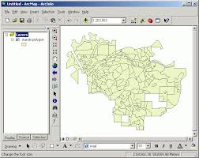
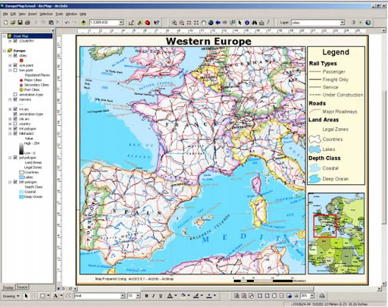
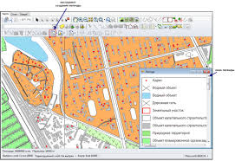
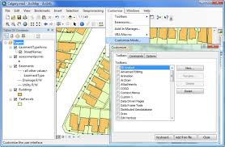

Slide 20
Современные технологии дают возможность беспрепятственного и оперативного доступа к данным государственного кадастра недвижимости органов государственной власти и органов местного самоуправления, а также организаций и граждан.
Государственный земельный кадастр должен стать базисом для механизма гражданского оборота недвижимого имущества, так как именно он будет содержать официальные сведения о качественных и количественных характеристиках всех объектов недвижимости: координаты объектов недвижимости на местности, сведения о границах земельных участков, описание зданий и сооружений, их базовую стоимость.
Только при наличии такой всеобъемлющей базовой информационной системы могут быть решены задачи по формированию других связанных с недвижимостью систем - систем учета прав на недвижимость и ее налогообложения, управления государственной недвижимостью, а также будет гарантирована защита прав собственности со стороны государства.

